Slide 1
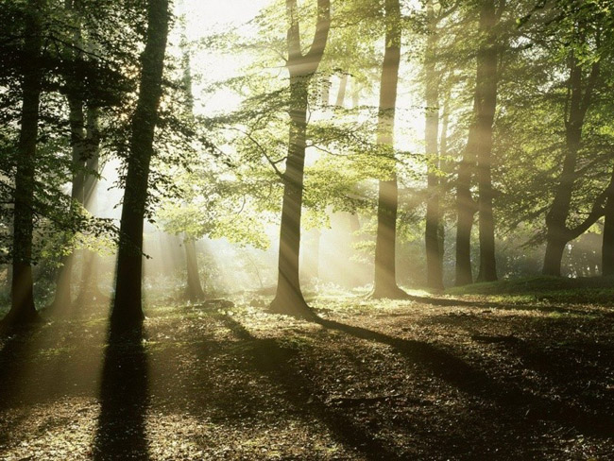
ЛЕС И ЧЕЛОВЕК

Slide 2
ЛЕСА
Смешанный лес
Широколиственный лес
Тайга

Slide 3
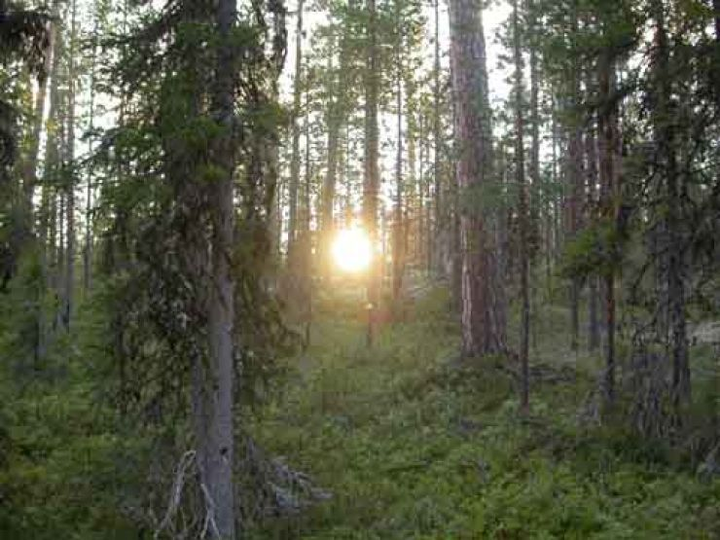
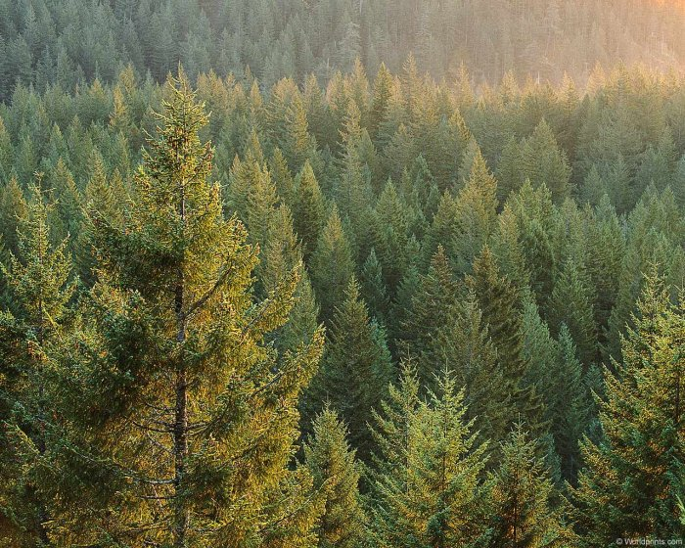
ТАЙГА

Slide 4
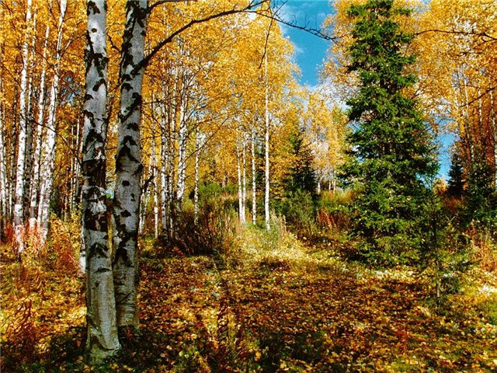
Смешанный лес

Slide 5
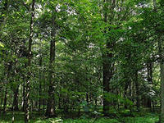
Широколиственный лес

Slide 6
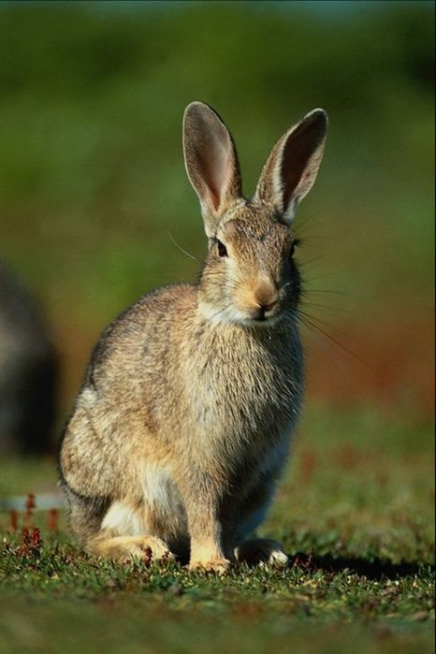
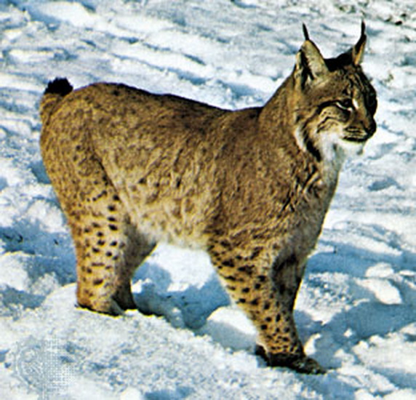
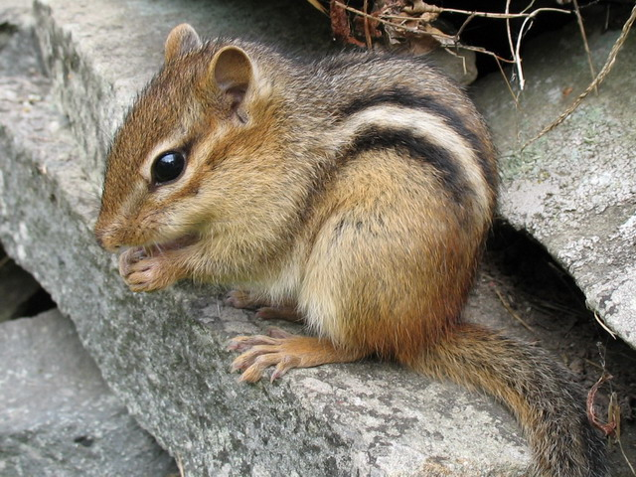
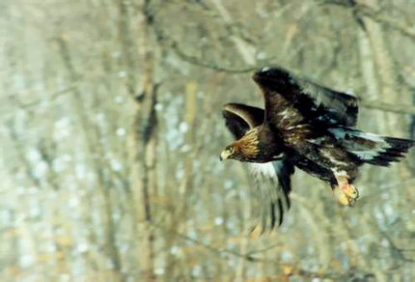
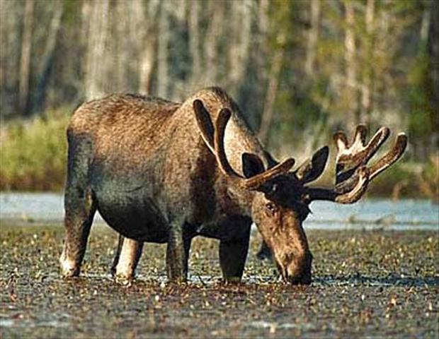
Животный мир

Slide 7
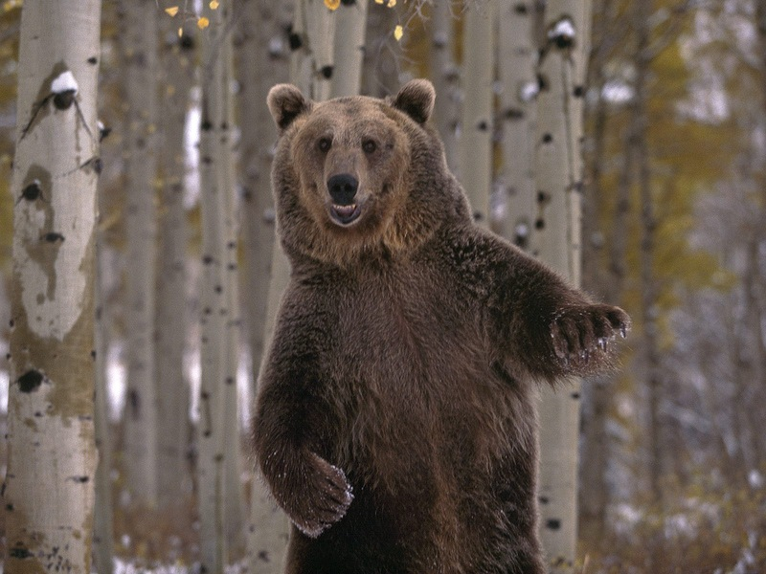
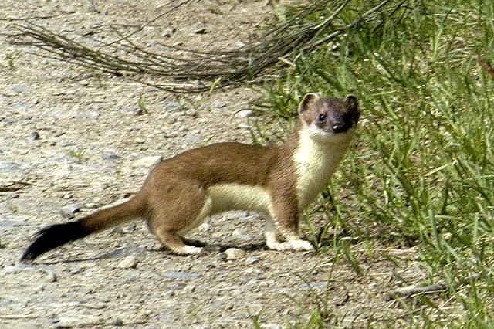
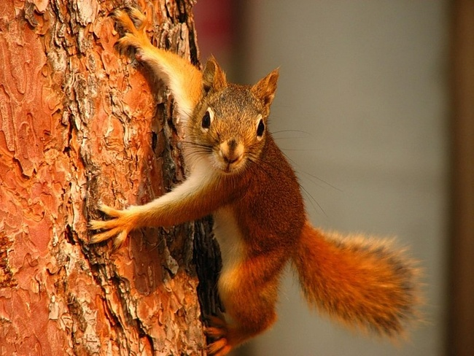
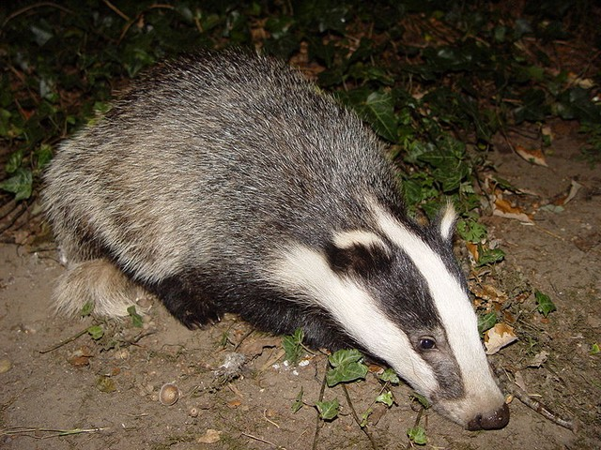
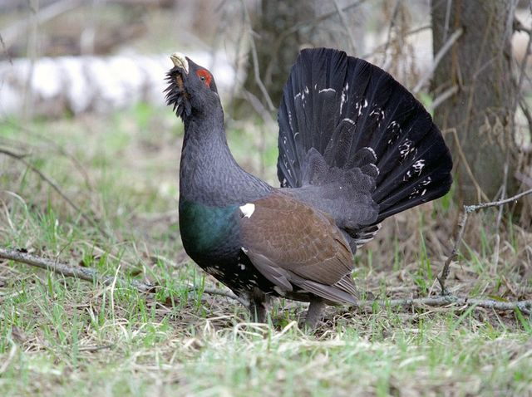

Slide 8
Место отдыха
Аптека
Источник древесины
Значение
леса
Источник чистой воды и пищи
Дом для растений, животных, грибов
Защитник воздуха, водоемов, почв
Источник топлива

Slide 9
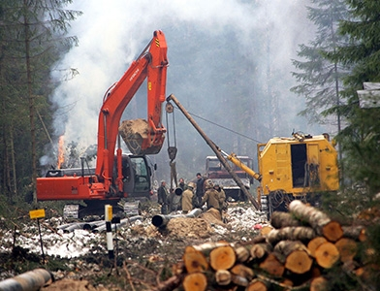
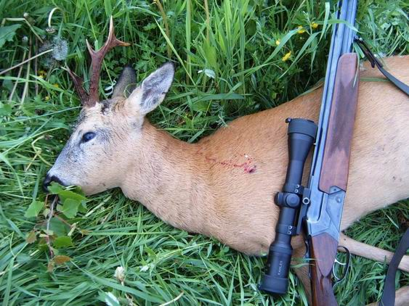
ПРОБЛЕМЫ ЛЕСА
ВЫРУБКА
БРАКОНЬЕРСТВО

Slide 10
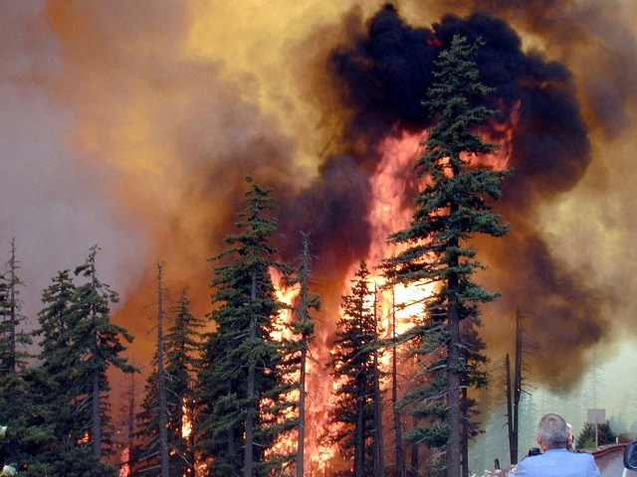
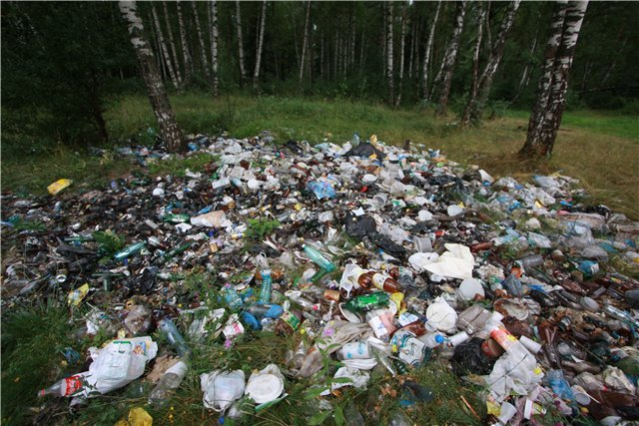
БЕРЕГИТЕ ЛЕС!

